Slide 1
Medidas de presición

Slide 2
Objetivo de esta clase es responder:
¿Cómo se define presición, recall, y F1?
¿Cómo interpretar una matriz de confusión?
¿Qué es ROC y AUC?

Slide 3
Medidas de presición
En el caso de modelos de clasificiación es necesario saber que tan bien nuestros modelos logran predecir y errar en cada una de las clases
TN / True Negative /Negativos Verdaderos: el valor es negativo y se predijo negativo
TP / True Positive / Positivos Verdaderos: el valor es positivo y se predijo posivito
FN / False Negative / Negativos Falsos: el valor es positivo y se predijo negativo
FP / False Positive / Positivos Falsos: el valor es negativo y se predijo positivo

Slide 4
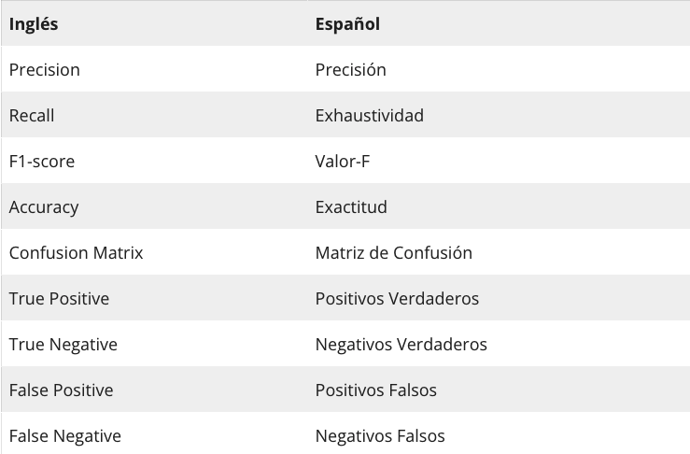
Medidas de presición

Slide 5
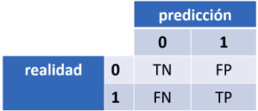
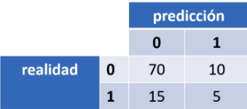
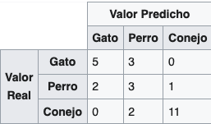
Matrices de Confusión

Slide 6
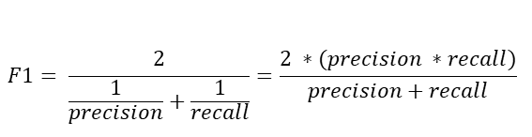
F1 score
F1 combina las medidas de precisión y recall en un sólo valor
Facilita el poder comparar el rendimiento combinado de la precisión y la exhaustividad entre varias soluciones
Es la media armónica entre la precisión y la exhaustividad

Slide 7
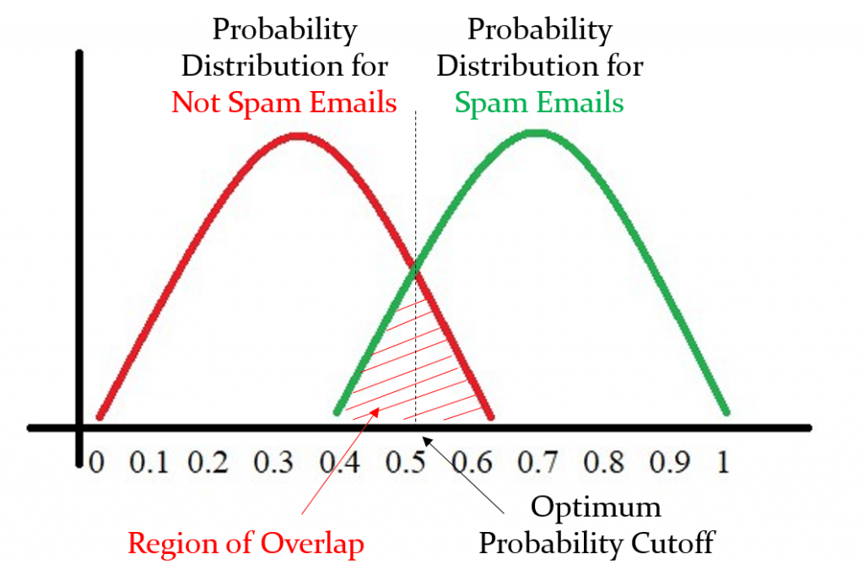
Umbral

Slide 8
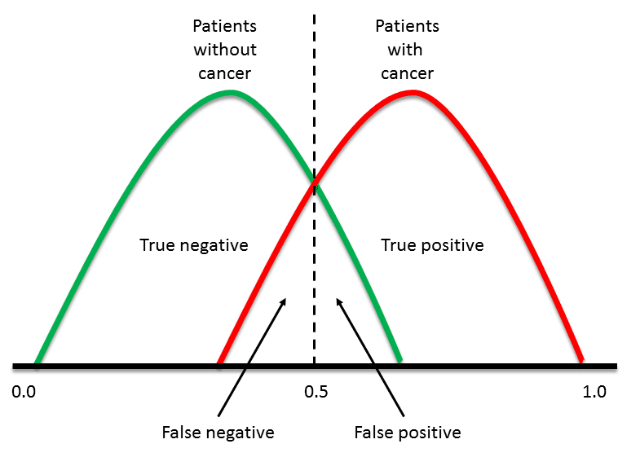
Umbral

Slide 9
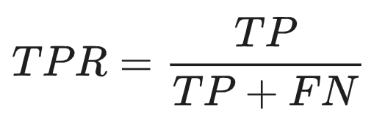
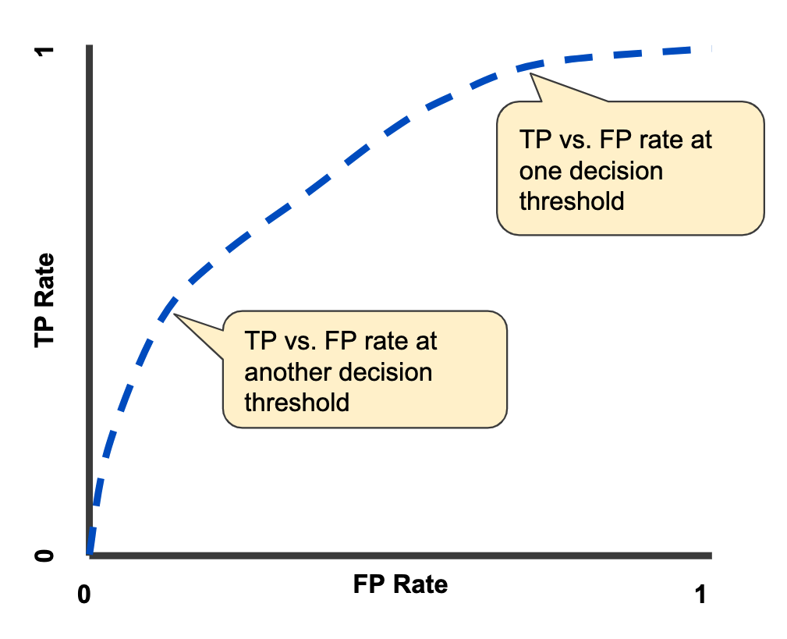
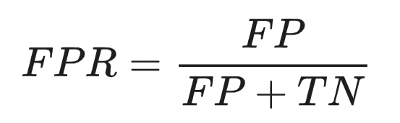
ROC (receiver operating characteristic curve)
Tasa de Verdaderos Positivos (precisión)
ROC grafica TPR vr TFP para distintos umbrales
Tasa de Falsos Positivos
(recall / exhaustividad)

Slide 10
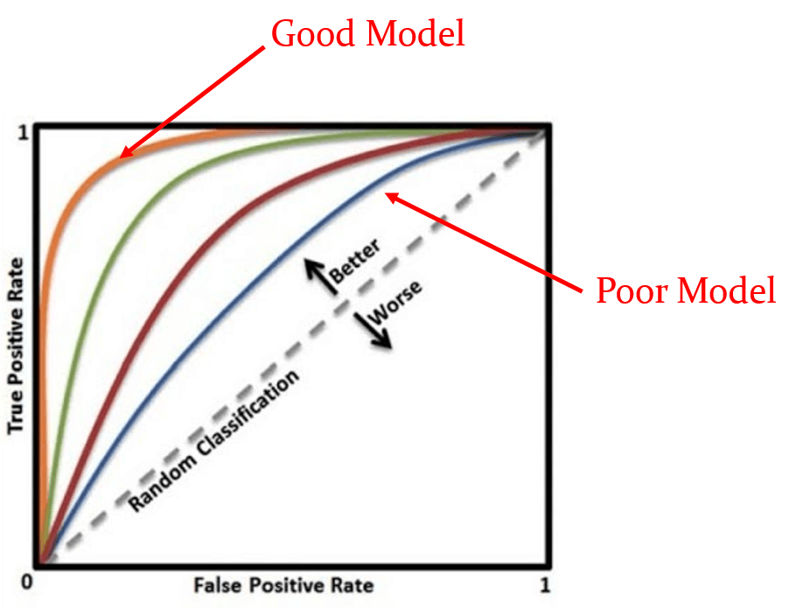
¿Cómo comparar curvas ROC?

Slide 11
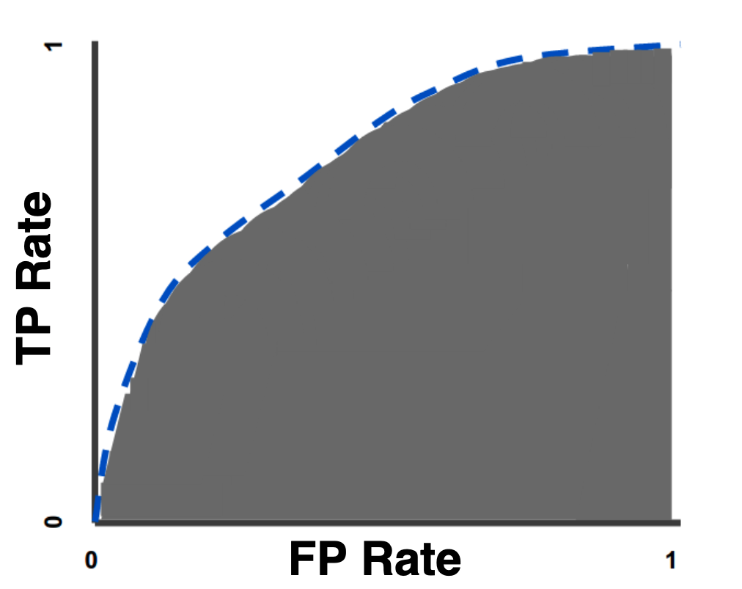
AUC (area under the ROC Curve)
Facilita la comparación entre MODELOS

Slide 12
Objetivo de esta clase es responder:
¿Cómo se define presición, recall, y F1?
¿Cómo interpretar una matriz de confusión?
¿Qué es ROC y AUC?

